Slide 1
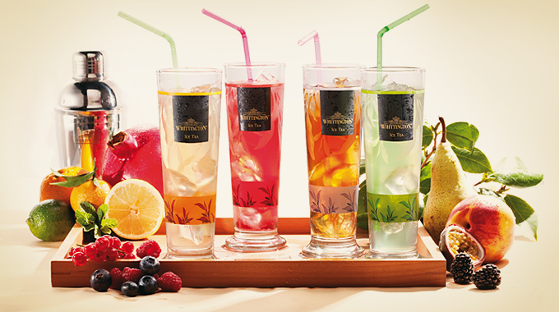

Http:/www.whittingtontea.com/
Distributor per Kosove ONIKS Shpk
www.oniks-ks.com

Slide 2


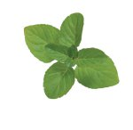
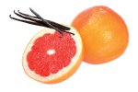


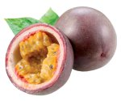


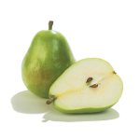
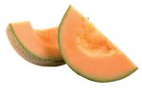

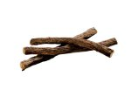

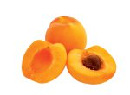
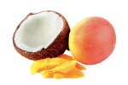
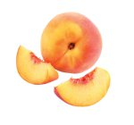
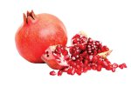

1. Çaj I Zi Limon
7. Çaj I Gjelber
Mente
13. Çaj I Bardhë
Vanilla Grejpfrut
2. Çaj I Zi
Earl Grey Light
8. Çaj I Gjelber
Citrus
14 Roiboos
Maracuja
3. Çaj I Zi
Fruta te kuqe
9. Çaj I Gjelber
Pjeshkë pa sheqer
15 Roiboos
Dardhë
4. Çaj I Zi
Pjeper
10. Çaj I Gjelber
Ginger Limon
16 Herbal
Mente
5. Çaj I Zi
Mango
11. Çaj I Bardhë
Kajsi
18 Fruit
Paradise
6. Çaj I Zi
Pjeshke
12. Çaj I Bardhë
Shegë

